Slide 1
INTRODUCCION A UNIX
Luis A. López
UPR-RUM
Enero de 2005

Slide 2
Introducción a UNIX
System V
BSD
  Solaris
  Linux
  HP UX
  OpenBSD
  FreeBSD
  True64
  Irix
  Mac OS X

Slide 3
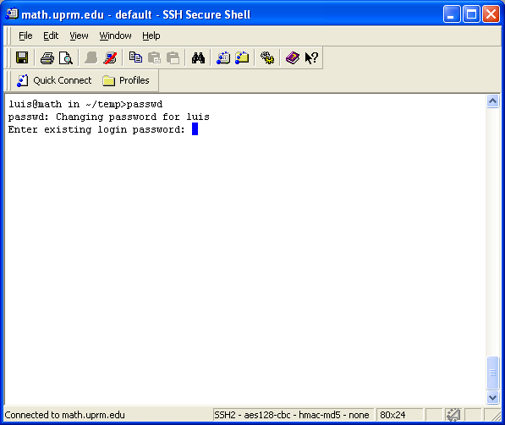
Introducción a UNIX
Entrar a un sistema UNIX
  telnet
  ssh (Secure shell);puTty
Cambiar password
  passwd

Slide 4
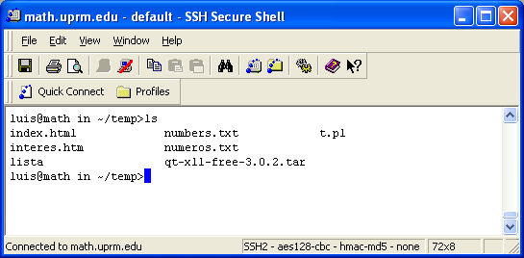
Introducción a UNIX
Listado de archivos
  ls
Jerarquía de directorios
/
/root
/boot
/opt
/home
/bin
/sbin
/usr
/etc
/lib
/lost+found
/mnt
/proc
/dev

Slide 5
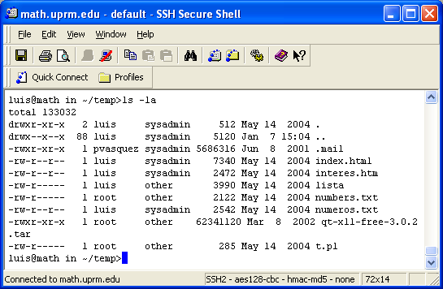
Introducción a UNIX
ls, listado largo, archivos ocultos (hidden)
ls -la
Archivo oculto
dueño
grupo
fecha
permisos
Referencias al archivo (“shortcuts”)
Tamaño (bytes)
Nombre del archivo

Slide 6
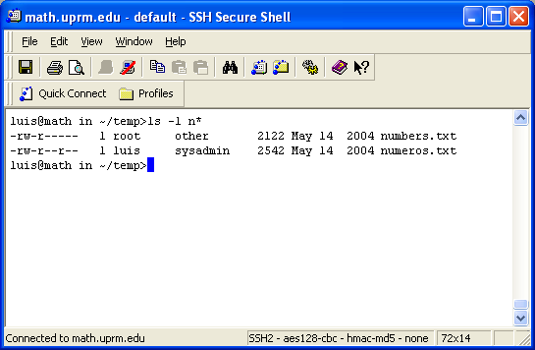
Introducción a UNIX
ls; “wildcards”
ls –la n*

Slide 7
Introducción a UNIX
Cambiar de directorio
  cd nombre de directorio
  cd .. Cambia a directorio previo
  cd /sbin cambia a directorio /sbin
Concepto de PATH
  “camino en la jerarquía de directorios”
  /sbin:/usr/bin
Como saber en que directorio estoy
  pwd

Slide 8
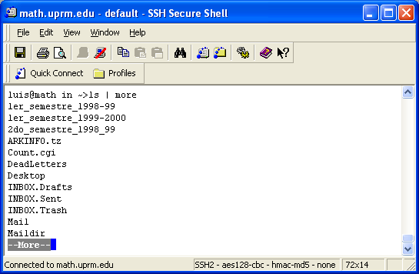
Introducción a UNIX
Concepto de “piping” (|)
  Combinar mas de un comando, la salida de un comando sirve como la entrada de otro comando.
Redirección (>,>>)
  >, redirige la salida de un comando a un archivo (le reescribe si existe)
  >> redirige la salida de un comando y le hace “append” al final del archivo
  ls –la > listado

Slide 9
Introducción a UNIX
Ver cntenido de archivos de texto
  more listado
  cat listado
  less listado

Slide 10
Introducción a UNIX
PARTE II: Sistema de archivos
  Explicación de jerarquía
    /bin,/sbin: binarios (ejecutables) del sistema
    /etc: archivos de configuración
    /lib: librerías estáticas (.a) y dinámicas (.so)
    /home: directorios de archivos de los usuarios
    /dev:devices del sistema (impresoras,terminales,etc)
    /usr,/opt:instalación de programas (software) y sus librerías

Slide 11
Introducción a UNIX
Obtener ayuda
  man comando; man ls
  Info comando; info ls
  Comando --help: ssh --help
Crear un directorio
  mkdir nombre de directorio
  mkdir –p dir1/dir2/dir3
    Crea toda la jerarquía del directorio si no existe, en este caso, dir1,dir2,dir3

Slide 12
Introducción a UNIX
Crear un archivo vacío
  touch nombre de archivo
Copiar archvios
  cp file nuevo nombre
    Copia el archivo indicado con otro nombre
  cp file dir1/dir2
    Copia el archivo indicado en el directorio dir2 dentro de dir1
  cp –r dir1 /temp
    Copia recursivamente el directorio dir en el directorio temp

Slide 13
Introducción a UNIX
Mover archivos
  mv file nuevo nombre
    Le cambia el nombre al archivo indicado
  mv file /temp
    Mueve el archivo indicado al directorio /temp
Borrar archivos
  rm file
    Borra permanentemente el archivo indicado
  rm –i file
    Borra el archivo indicado, pero primero le pregunta si desea borrarlo
  rm –r temp: borra temp recursivamente (incluyendo los directorios dentro de temp)

Slide 14
Introducción a UNIX
Encontrar archivos
  find ./ -name test –print
    Busca comenzando en el directoiro donde estoy el archivo llamdao test
  find /usr –name libc++.so –print
    Busca en /usr el archivo libc++.so
  locate mkdir
    Utilice locate solo para buscar archivos del sistema

Slide 15
Introducción a UNIX
Soft links (“shortcuts”)
  ln –s /usr/bin/test test
    Hace un “soft” link del archivo /usr/bin/test con el nombre test y lo copia en el directorio donde estoy

Slide 16
Introducción a UNIX
Shell
  El shell es un interpretador de comandos y a su vez un lenguaje de programación.
  sh,bash
  csh (C shell)
  zsh (Z shell)
  ksh (Korn shell)
Shell disponibles
  more /etc/shells
Cambiar de shell permanetemente
  chsh /bin/bash
Cambiar de shell temporeramente
  /bin/bash (o shell deseado ;. Csh,zsh,ksh,sh)

Slide 17
Introducción a UNIX
Cómo saber cuál shell estoy usando
  echo $SHELL
Completar comando utilizando TAB (bash y z shell solamente)
Saber que comando he usado
  history
Ejecutar comando del history
  !número de comando
Arreglar problemas con terminal
  stty erase “^H”
    Le dice a unix que cuando oprima tecla de borrar (back space o del), ejecute un Control H

Slide 18
Introducción a UNIX
Editores
  vi
    i modo de insertar
    ESC modo de comandos
    Guardar: ESC : w
    Salir: ESC : q
    Borrar caracter (modo comando) x
    Borrar línea: dd
    Ir a una línea en particular: ESC :# de línea
    Buscar texto: ESC /texto a buscar oprima n para buscar otra vez
    Search/Replace: ESC : %s/texto a buscar/nuevo texto/
    Copiar línea: ESC y
    Paste una línea: ESC p UNDO ESC u

Slide 19
Introducción a UNIX
Eliminar ^M de los archivos de DOS
  ESC : %s/oprimir Ctrl V seguido de CTRL M//g
PICO
  pico –w nombre de archivo a editar
  Seguir comandos de la parte inferior de la pantalla
  Cut/paste en pico
    CTRL V^ marcar el principio, luego mover flecha hasta final, oprima CTRL K, CTRL U para Paste
  Corregir gramática: CTRL T

Slide 20
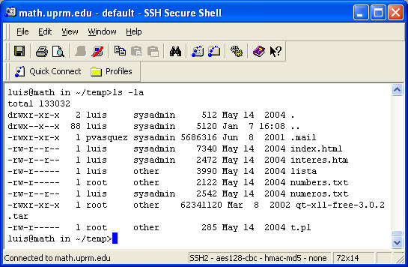
Introducción a UNIX
Permisos de archivos
dueño
grupo
usuarios
tipo
r
w
x
r
w
x
r
w
x
r=4 w=2 x=1
Tipo: c,d,l-
Cambiar permisos. Modo numérico
  chmod 755 numeros.txt
Cambiar permisos modo letras
  chmod go +rx nuemros.txt

Slide 21
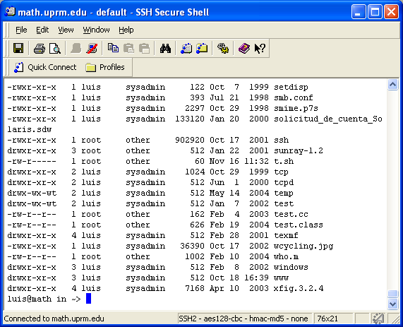
Introdución a UNIX
“Sticky bit”
  Permite que otros usuarios puedan copiar a un directorio pero no ver o no borrar archivos que no le pertenecen.
  chmod 1733 temp (temp es un directorio)
  En este caso los usuarios y el grupo del directorio temp pueden copiar pero no pueden ver ningún archivo ni pueden eliminar archivos que no le pertenecen. Esto es útil para que los estudiantes copien sus asignaciones sin que los otros vean los archivos ni puedan borrarlos.

Slide 22
Introducción a UNIX
Permiso suid
  Este permiso permite que el que ejecuta o accesa un archivo con este permiso pueda comportarse como si fuera el dueño de él, debe utilizarse con cautela.
  chmod 4755 temp/test
Como establecer permisos por “default”
  umask 022
  El comando umask 022 le indica a UNIX que no le va a quitar ningún permiso al dueño, le va a quitar los permisos de escribir al grupo y al resto de usuarios.

Slide 23
Introducción a UNIX
Cambiar el dueño del archivo
  chown nuevo dueño archivo
Cambiar grupo del archivo
  chgrp nuevo grupo archivo
  Para ver los grupos disponibles, utilice more /etc/group
  En ambos comandos, si se utiliza con –R lo hace recursivo

Slide 24
Introducción a UNIX
Parte III: Manejo de archivos
Conteo de archivos
  ls –l | wc –l
Ver principio de un archivo
  head nombre de archivo
  head -20 nombre de archivo: ver las primeras 20 líneas
Ver final de un archivo
  tail nombre de archivo
  tail -20 nombre de archivo: ver las últimas 20 líneas

Slide 25
Introdución a UNIX
Buscar texto en un archivo
  grep texto archivo: grep bash /etc/shells
Saber de que tipo es un archivo (binario, texto, etc)
  file nombre de archivo
  file /etc/shells
Imprimir un archivo de texto: System V
  lp archivo (a impresora “default”)
  lp –d nombre impresora archivo

Slide 26
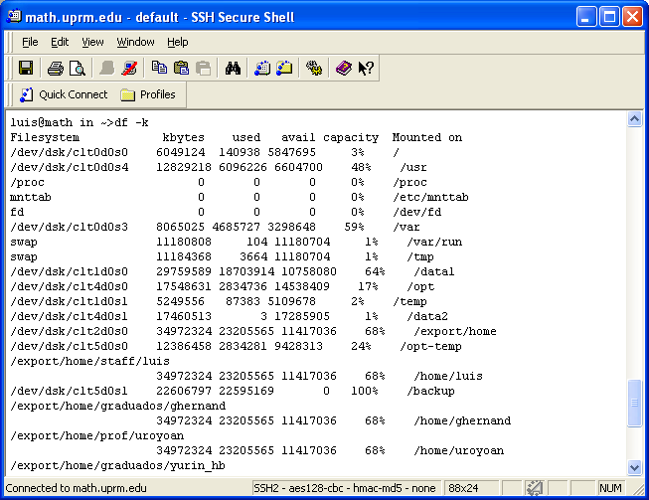
Introducción a UNIX
Imprimir un archivo de texto: BSD
  lpr nombre de archivo
Parte IV: Información del sistema
Particiones del disco y su tamaño
  df –k
  df –h en linux y Solaris 9
Determinar espacio utilizado en disco
  du –ks para resumen
  du –ka para detalle de archivo y espacio ocupado

Slide 27
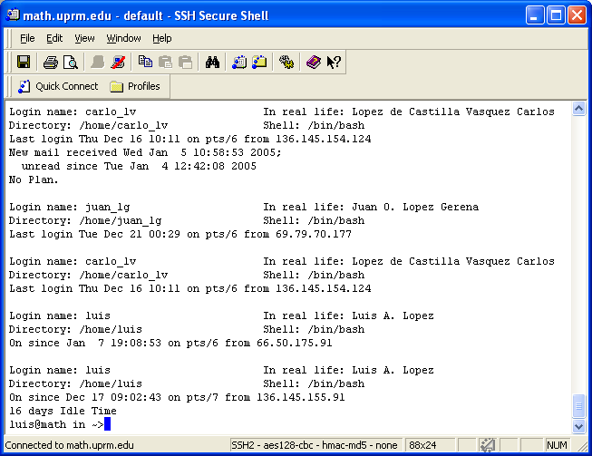
Introducción a UNIX
Saber qué sistema estoy usando
  uname
  uname –a: brinda detalles
Información de un usuario en el sistema
  finger nombre de usuario
  finger luis

Slide 28
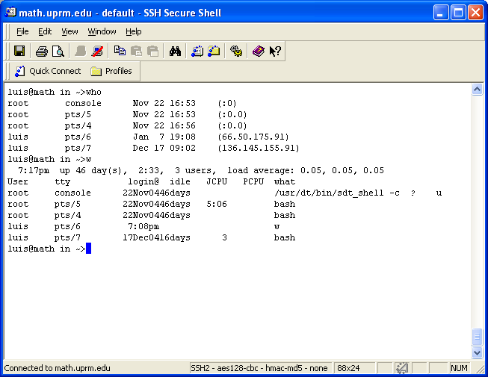
Introducción a UNIX
Quién está usando el sistema
  who
  w

Slide 29
Introducción a UNIX
Saber su número de usuario
  id
  id luis
Modificar variables de ambiente
  PATH: PATH=/usr/sbin:/usr/local/bin:/opt/bin:$PATH
  Añade al PATH actual los diretotios indicados. Hay veces que algunos programas requieren que su PATH esté al principio
  export PATH (setenv PATH /usr/sbin:/sr/local/bin en C shell
  LD_LIBRARY_PATH=/usr/lib:/usr/local/lib:/lib:/opt/lib
  Esta variable define el PATH para las librerías dinámicas
  Export LD_LIBRARY_PATH (setenv LD_LIBRARY_PATH /usr/lib… en C shell)
uid=101(luis) gid=10(staff)

Slide 30
Introducción a UNIX
Como saber el valor de una variable
  echo $variable
  echo $PATH
Para hacer cambios permanentes al valor de las variables hay que editar el archivo de configuración correspondiente al shell que está usando; en bash, si existe un archivo llamado .profile en su cuenta, lee ese – puede leer .bashrc también, de lo contrario lee /etc/profile, en este caso usted no puede modificarlo.
Si utiliza c shell, lee /etc/login o .cshrc si existe en su cuenta. Debe modificar estos archivos para los cambios correspondientes. Despues de modificados, para que tengan efecto, puede hacer logout y luego entrar a su cuenta o escribir
source archivo de coniguración
  source ~/.profile
  source ~/.bashrc
El ~/ es para indicarle que lo lea desde el root de su cuenta

Slide 31
Introducción a UNIX
Cambiar el PROMPT en bash
  PS1=“\u@\h in \w>”
  export PS1
  Da el prompt
Parte V: Manejo de programas y procesos
Ejecutar un programa en “background”
  Programa &
  pine &
  Esto le libera la terminal desde donde ejecutó el comando para que pueda seguir usándola
Saber cuántos programas estoy corriendo
  jobs
Ejecutar un programa que siga corriendo aún después de hacer logout
  programa –nohup
  find / -name *.doc –print -nohup
luis@math in ~>

Slide 32
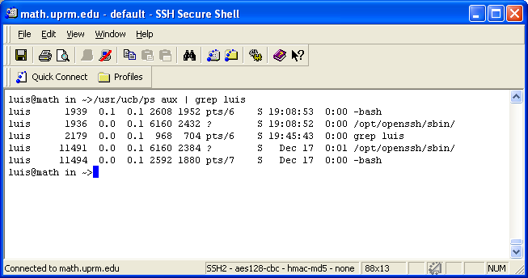
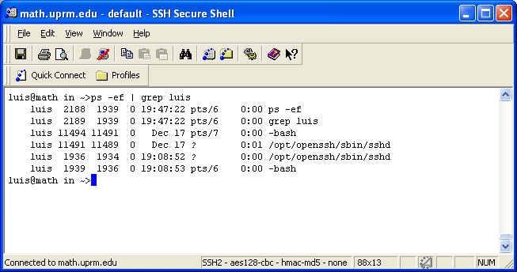
Introducción a UNIX
Saber qué procesos estoy corriendo
  ps aux | grep luis (Linux, BSD systems)
  ps –ef | grep luis (Solaris, System V systems)

Slide 33
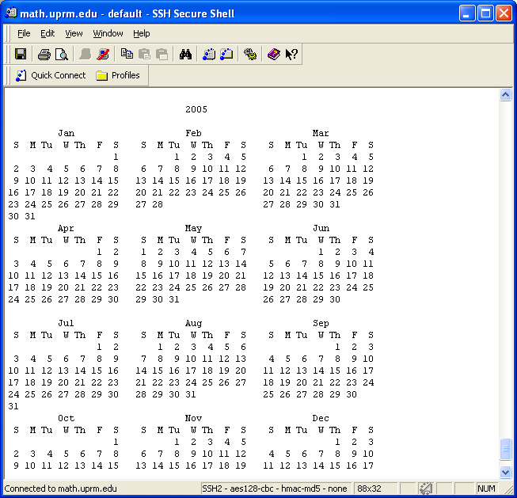
Introducción a UNIX
Matar un proceso
  kill -9 # de proceso
  kill -9 11491
Matar todos los procesos
  kill -1 -1
Parte VI: Comandos útiles
Saber la fecha
  date
  date 01121059 ( si es root en el sistema, cambia la fecha y la hora al 12 de enero de 2005 a las 10:59am
Calendario
  cal : despliega calendario del mes en curso
  cal 2005 : calendario del año en curso

Slide 34
Introducción a UNIX
Nota de interés
Sabemos que nuestro calendario juliano data del 46 AC. La tierra tarda 365.25 días con 11 minutos y 10 segundos en su órbita alrededor del sol, por lo cual el calendario no le es tan fiel a la posición del sol y las estrellas.
Para resolver este problema, el papa Gregorio XIII en 1582 decretó que no todos los años centenarios (1600, 1700..., sí, un clérigo que sabía matemáticas!!!) serían bisiestos, solo squellos que fueran divisibles entre 400. Para ello el papa decretó que se desapareceiran los 10 días que se habían acumulado hasta esa fecha por el error del calendario.
Los ingleses no adaptaron el cambio hasta 1752 lo cual había causado que se acumulara un día adicional, por lo que en septiembre de 1752 desaparecieron 11 días del calendario (del 3 al 13 de septiembre), trátelo cal 9 1752.

Slide 35
Introducción a UNIX
Calculadora
  bc
Correo electrónico
  pine
  mail
  mail –s “Prueba” luis@math.uprm.edu “Esto es una prueba” .
Hacer forward de correo
  Editar archivo .forward y añadir la nueva dirección de correo

Slide 36
Introducción a UNIX
Internet
  ftp nombre de computadora
  lynx (www) dirección de web
  wget
  Ping nombre o ip address de computadora para saber si está funcionando
  NOTA: hay sistemas cuyos firewalls bloquean el ping

Slide 37
Introducción a UNIX
Archivos comprimidos y .tar
  Archivos con extensión .gz
    gunzip files.tar.gz, luego tar –xvf file.tar
    Puede hacer tar –zxvf archivo.tar.gz
  Archivos con extensión .Z
    uncompress archivo .tar.Z o .Z
Hacer un tar, luego compirmir
  tar cvf file.tar directorio
  tar test.tar ~/temp
  gzip test.tar, crea test.tar.gz

